Slide 1




Novo Front X Cred Portal Rollout + Volumetria de Propostas

Slide 2


Novo Front X Cred Portal Rollout + Volumetria de Propostas
01/08/2019

Slide 3

Volumetria de 01/08 a 31/08
09/09/2019

Slide 4
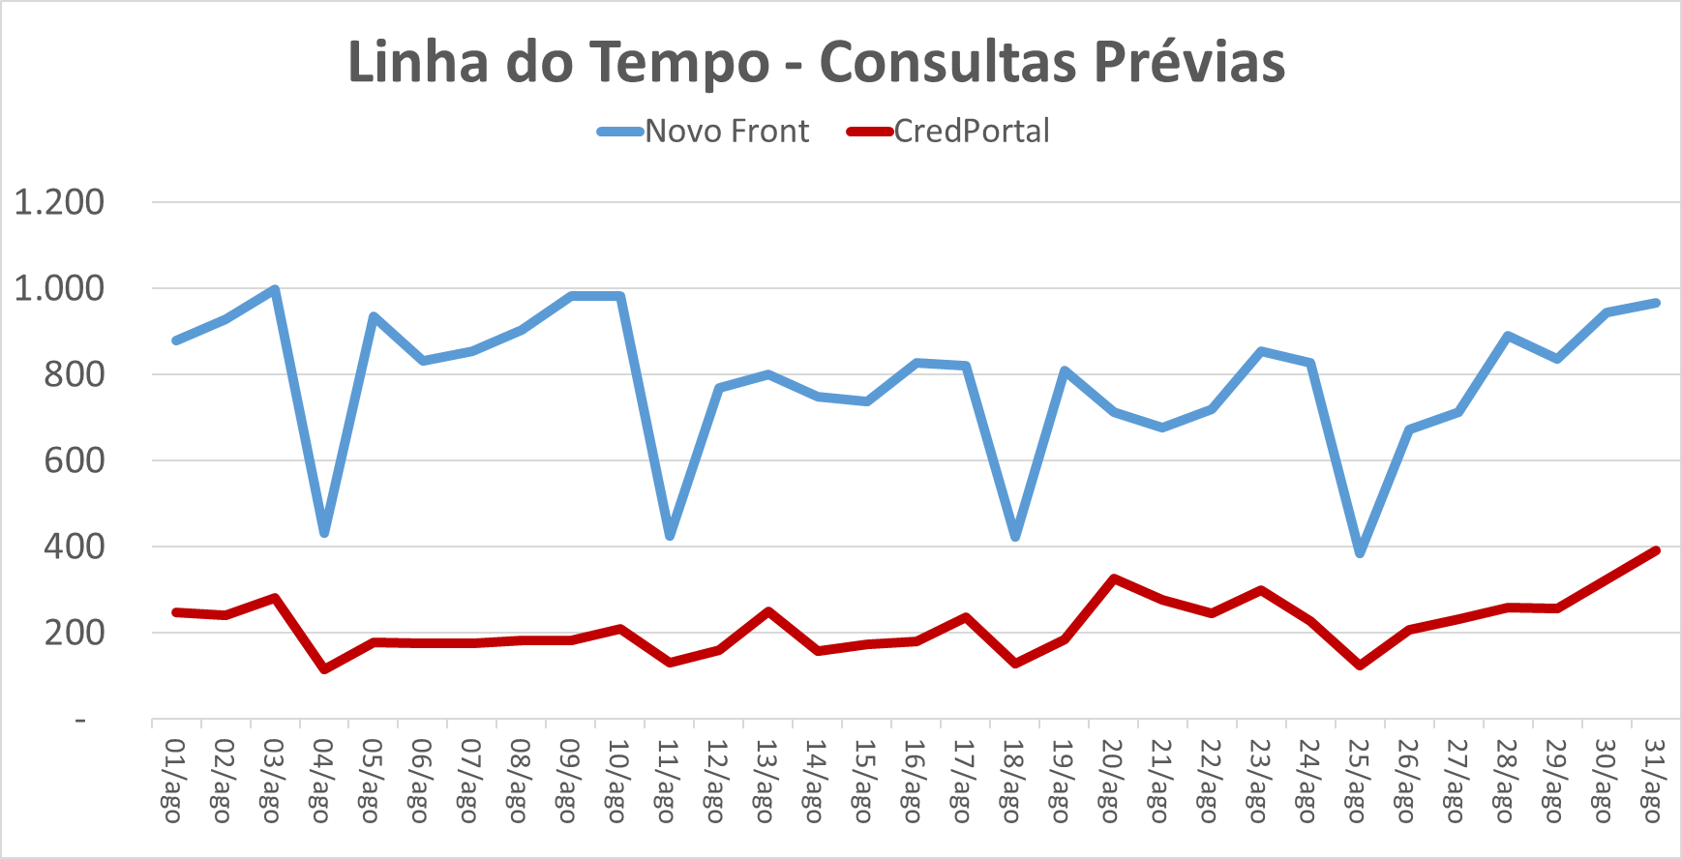
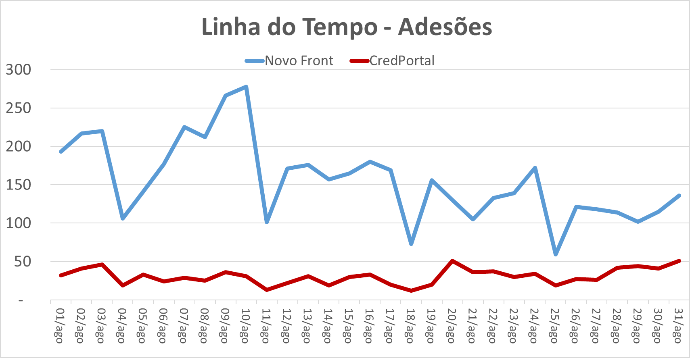
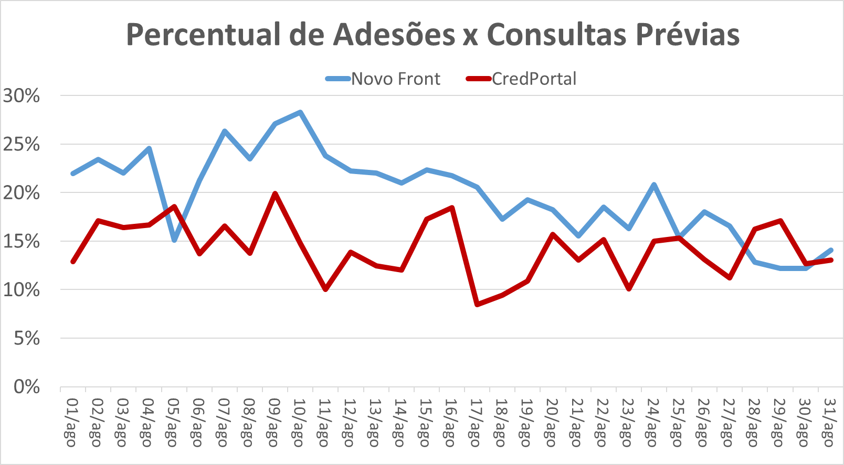
Linha do Tempo – Prévia x Adesões - ANGELONI
1. Título da seção

Slide 5

Volumetria de 01/07 a 31/07
01/08/2019

Slide 6
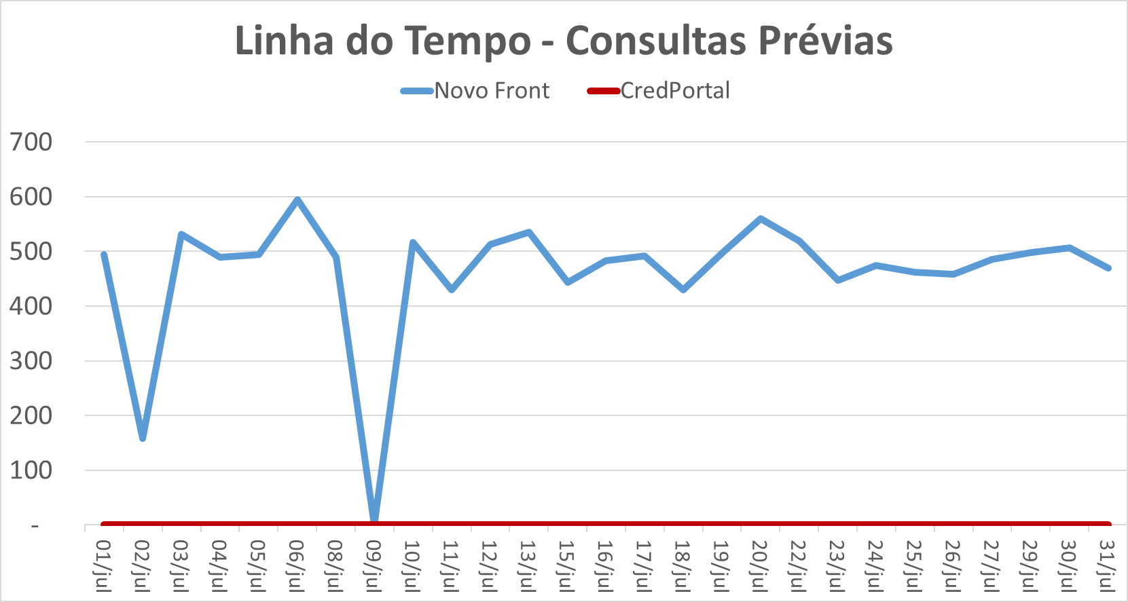
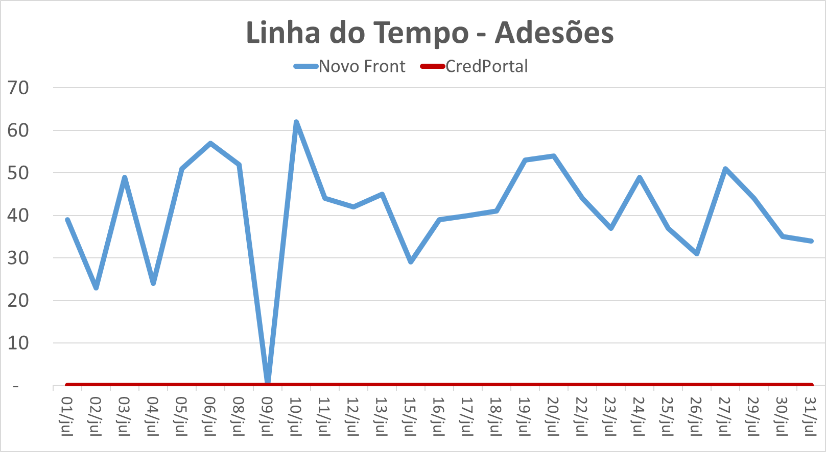
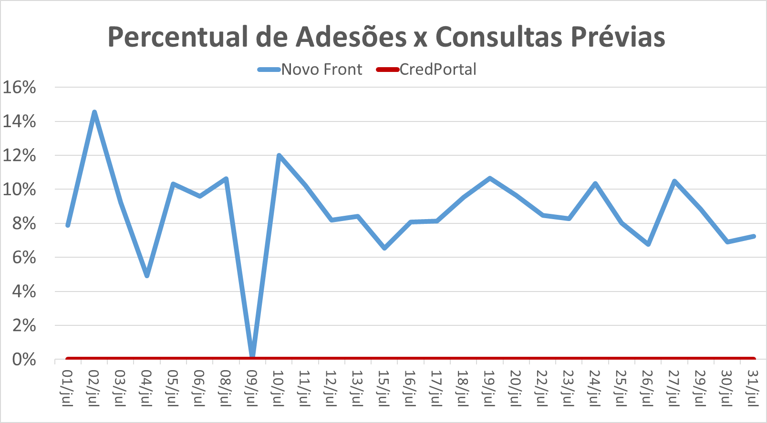
Linha do Tempo – Prévia x Adesões - COOP
1. Título da seção

Slide 7

Volumetria de 01/07 a 31/07
01/08/2019

Slide 8
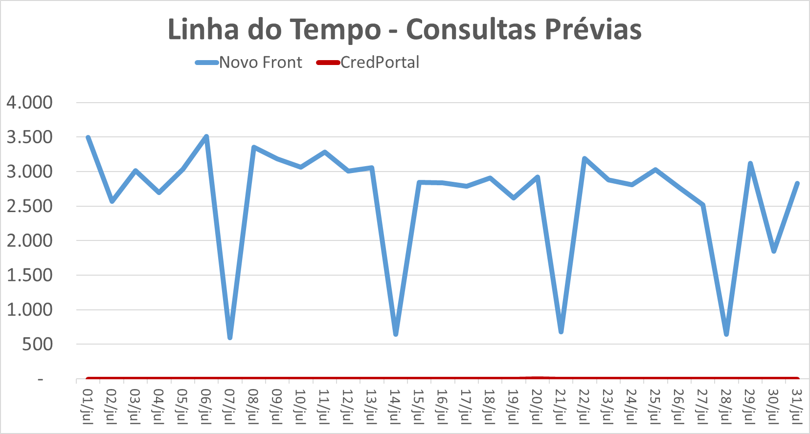
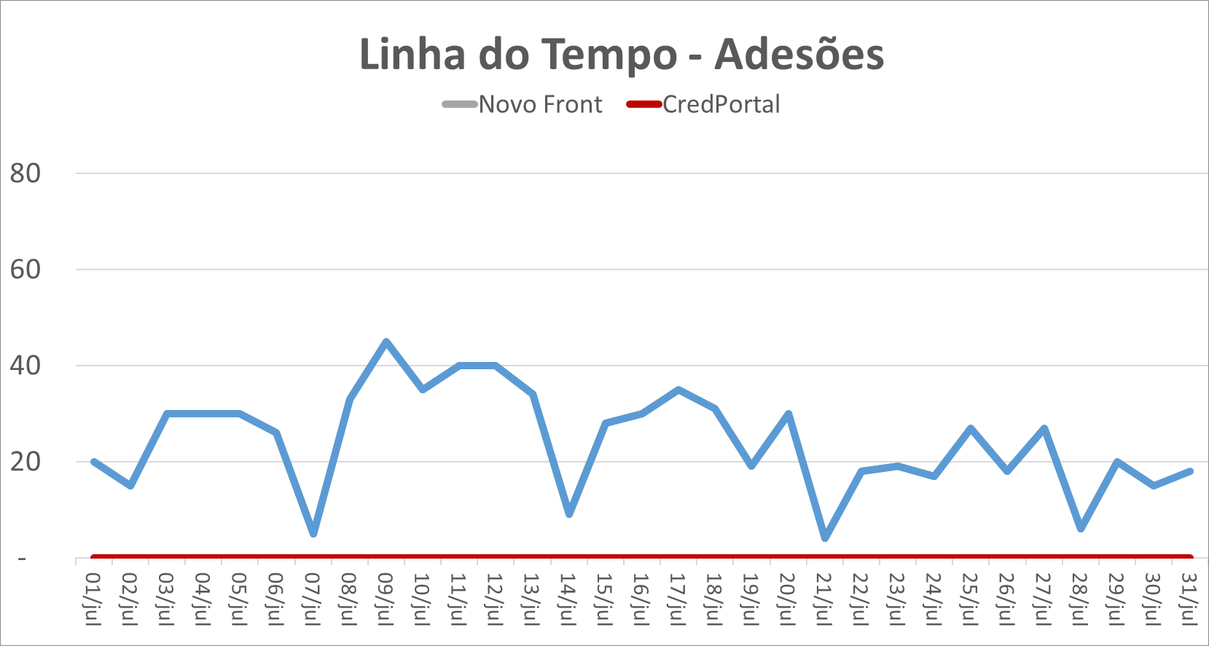
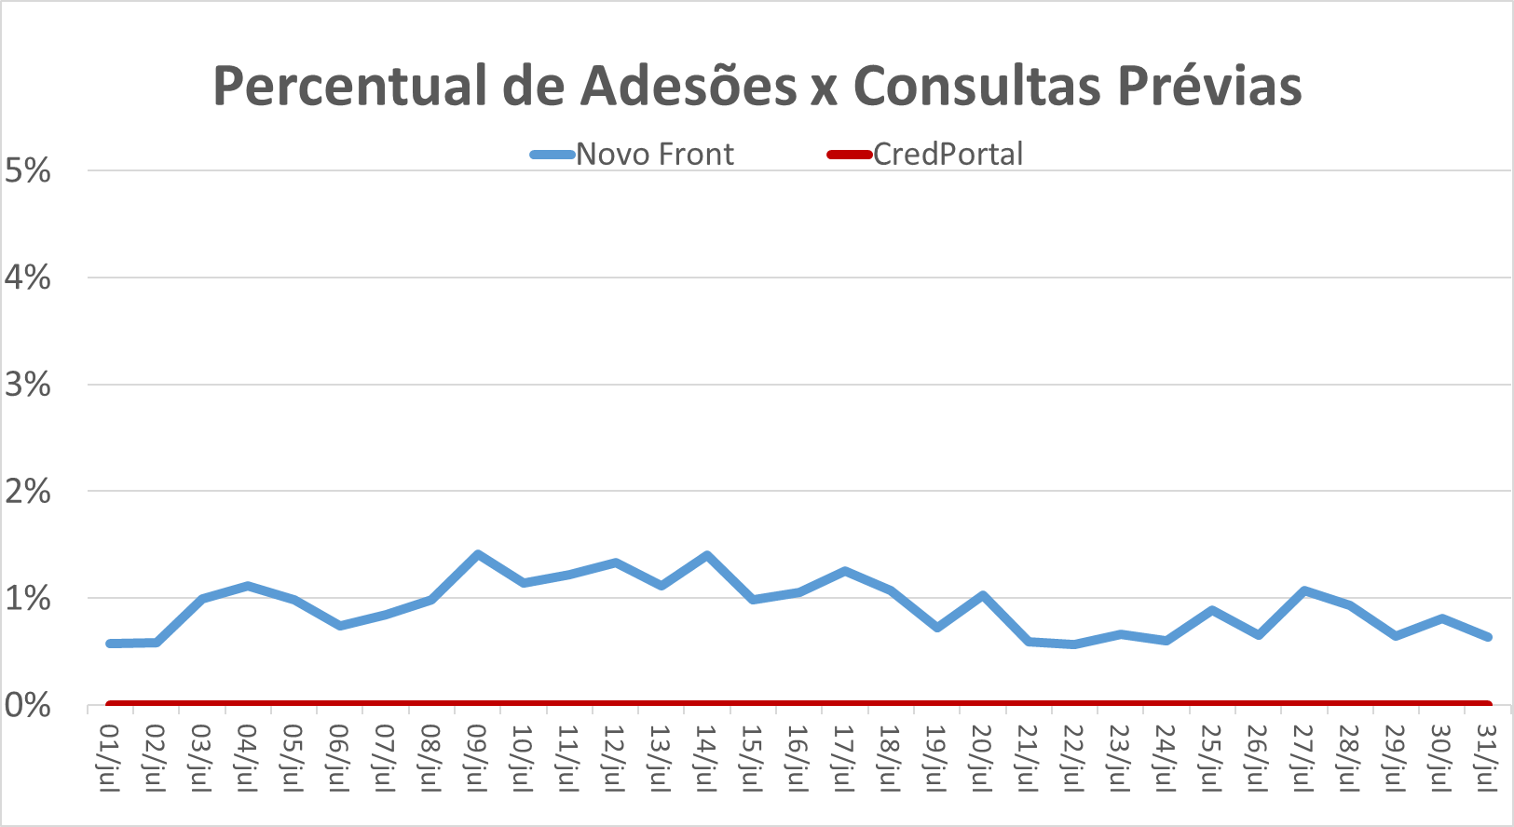
Linha do Tempo – Prévia x Adesões - LASA
1. Título da seção

Slide 9

Volumetria de 01/07 a 31/07
01/08/2019

Slide 10
Linha do Tempo – Prévia x Adesões - Makro
1. Título da seção

Slide 11
Volumetria de 01/07 a 31/07 CONSOLIDADO
01/08/2019

Slide 12
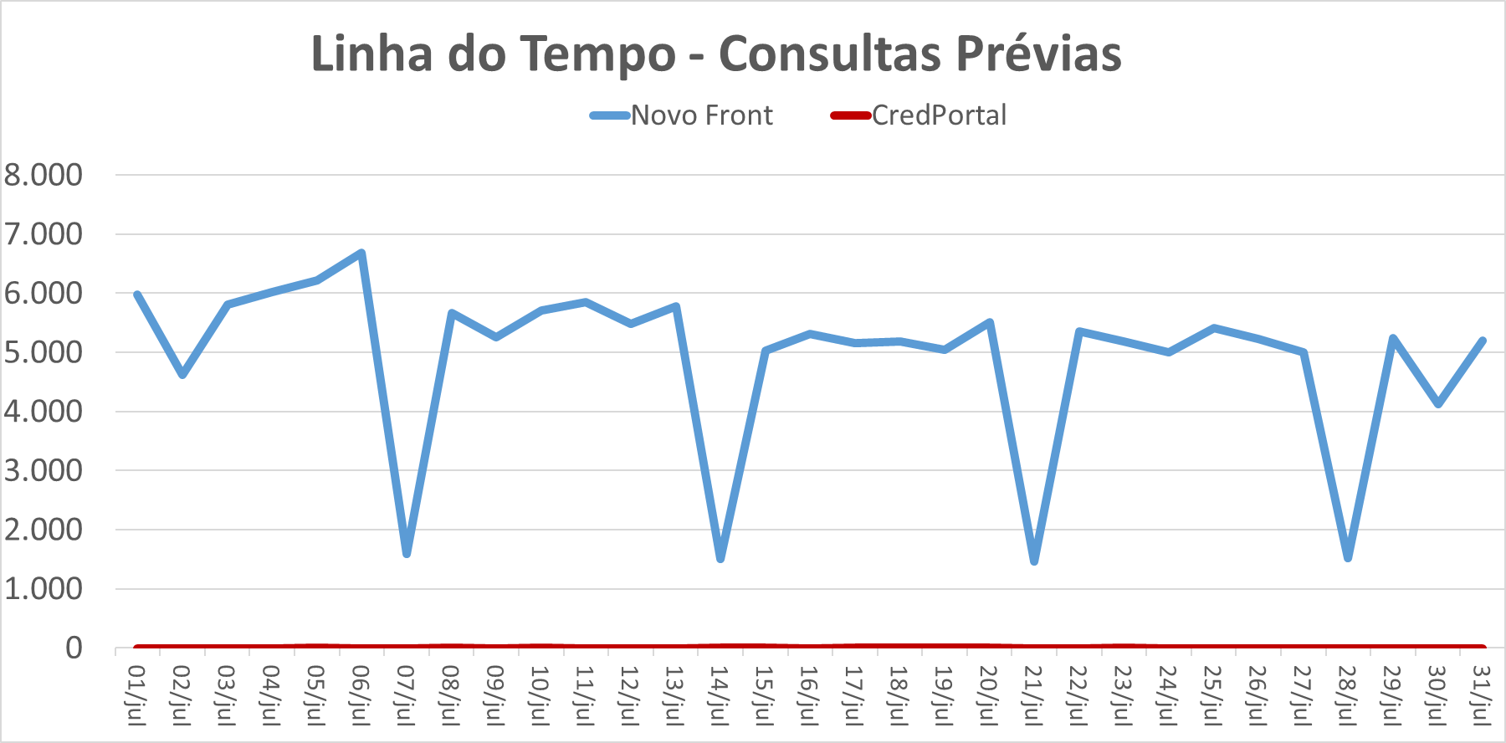
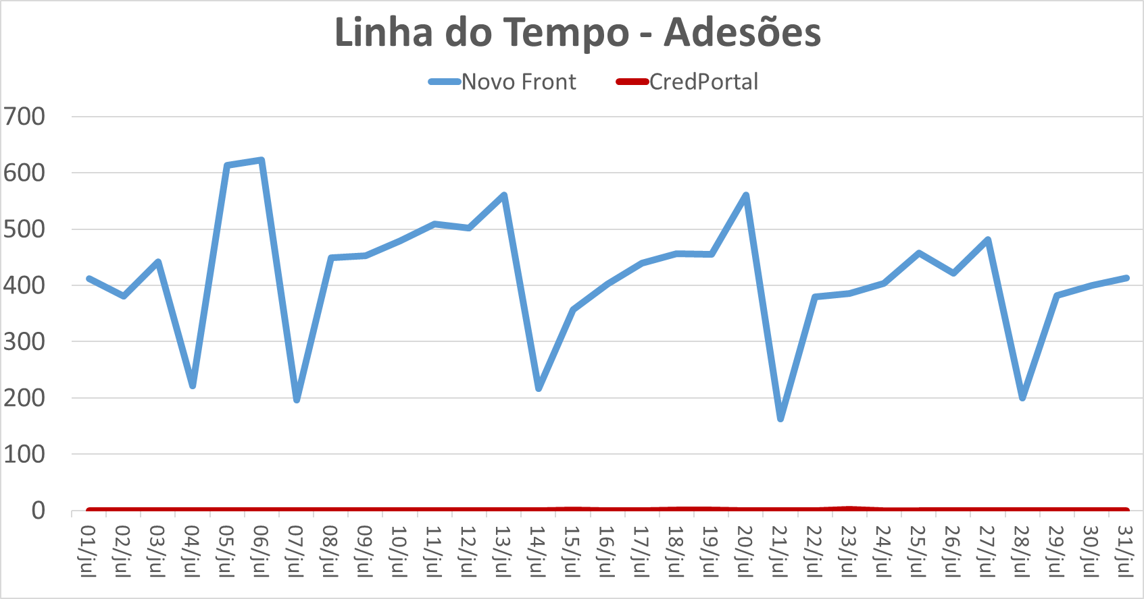
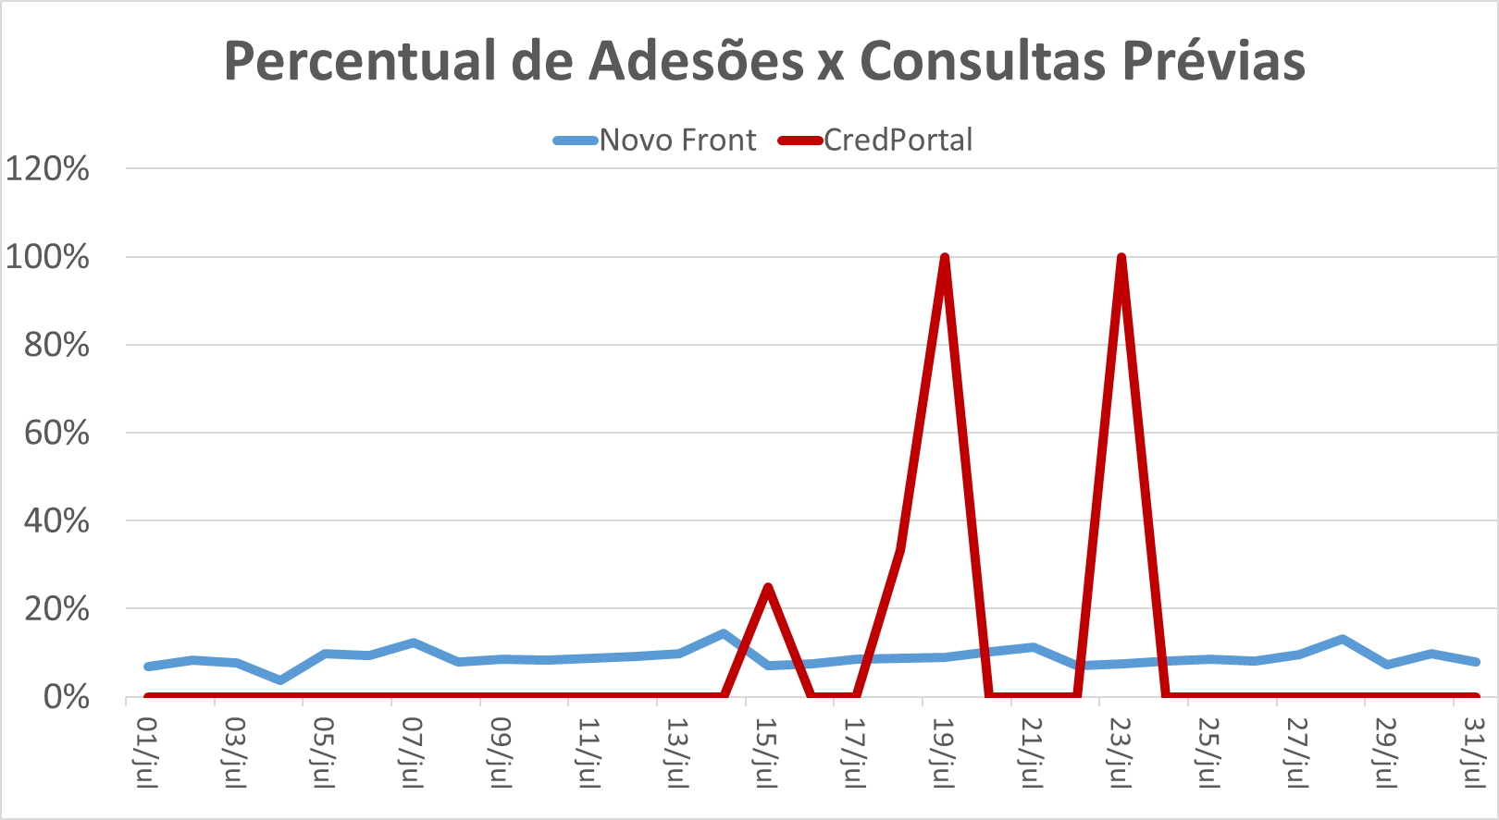
Linha do Tempo – Consulta Prévia x Adesões - Consolidado
1. Título da seção

Slide 13
Volumetria de 01/07 a 31/07 CONSOLIDADO sem LASA
01/08/2019

Slide 14
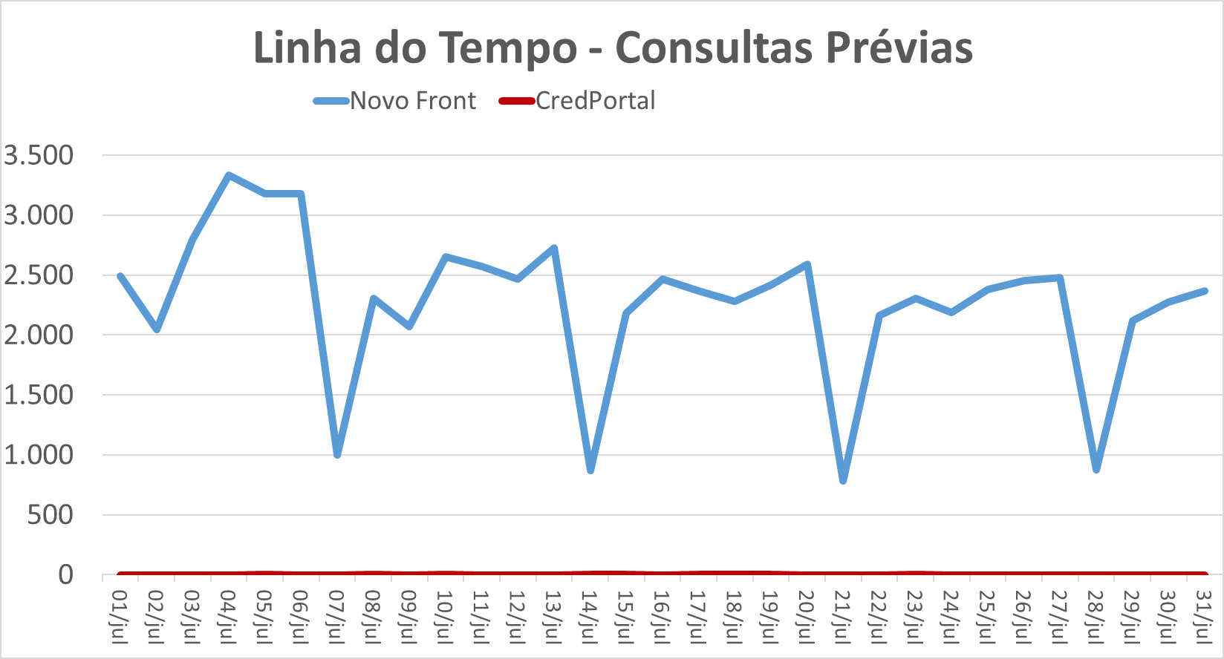
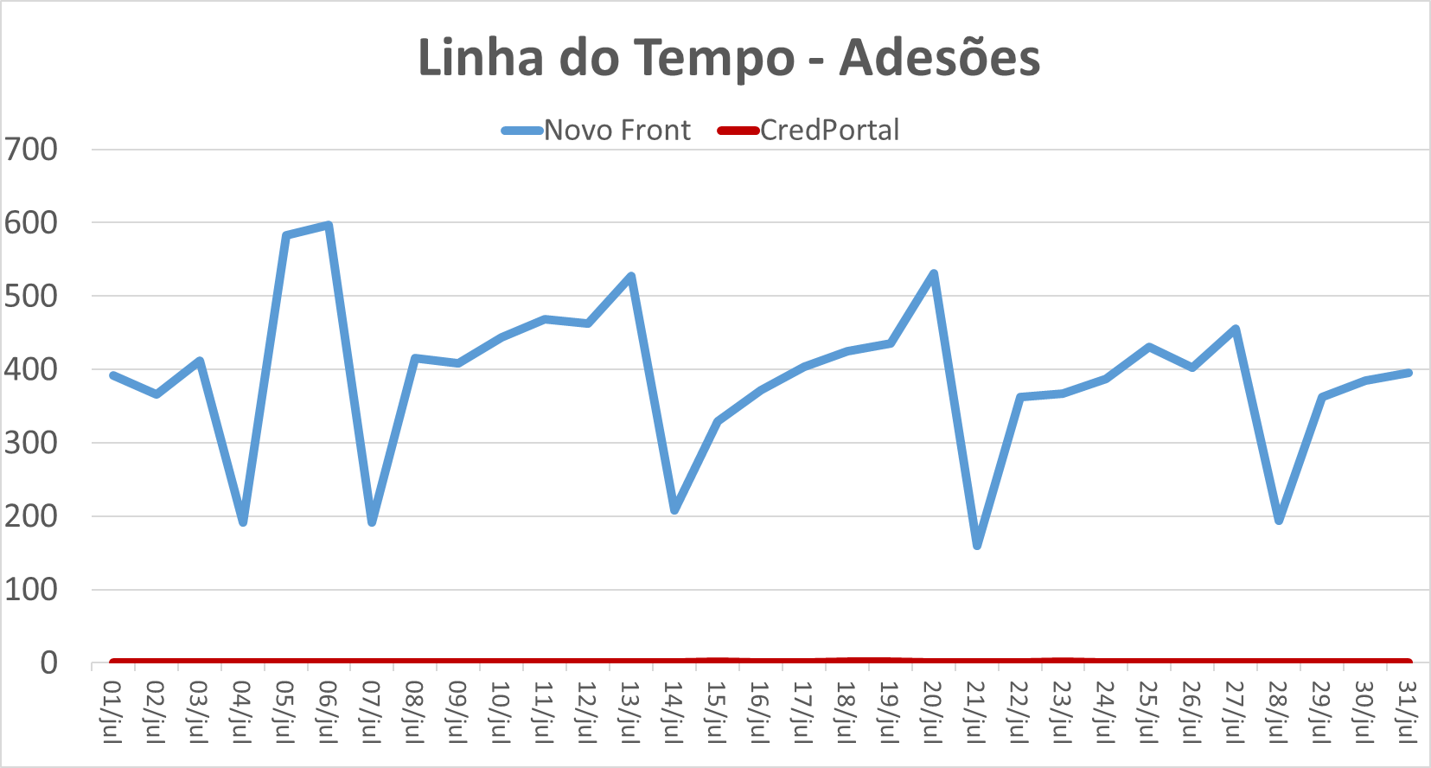
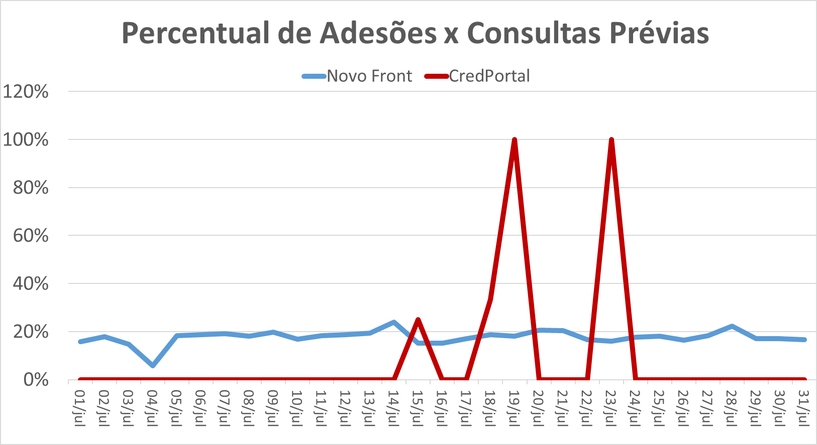
Linha do Tempo – Consulta Prévia x Adesões – Consolidado sem LASA
1. Título da seção

Slide 15


Obrigado!

